Slide 3
목 차
6.1
정현파 신호
6.2
교류 해석을 위한 푸리에 정리
6.3
위상벡터
6.4
수동 소자의 임피던스
6.5
교류 회로의 분석

Slide 4
6.1 정현파 신호
:: Keywords
직류 | 교류 | 정현파 | 진폭 | 고유 주파수 | 각주파수
제곱평균제곱근(rms)

Slide 5
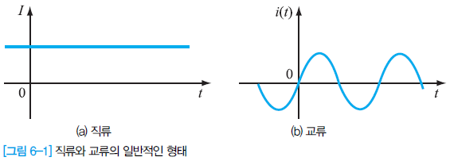
정현파 신호
정현파 신호 : 사인파와 코사인파를 말해요
직류 ^{Direct Current, DC}
직류와 직류 전압은 시간의 변화와 상관없이 항상 일정한 상숫값 유지
시간이 변해도 수직축에서 항상 양의 방향으로 이동
크기도 양의 값으로 일정
교류 ^{Alternating Current, AC}
교류와 교류 전압은 시간의 변화에 따라 값이 변함
시간에 따라 수직축에서 주기적으로 양과 음의 방향으로 교대로 바뀜
크기도 양의 값과 음의 값을 가짐

Slide 6
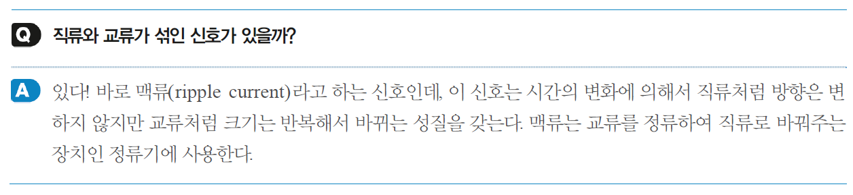
정현파 신호

Slide 7
정현파 신호
정현파 신호 : 사인파와 코사인파를 말해요
정현파 ^{Sinusoidal wave}
교류 신호의 가장 일반적인 형태로, 시간의 변화에 따라 영향을 받음
진폭의 변화가 시간에 따라 사인함수와 같은 파형
정현파의 크기가 변할 때 양의 최대 크기 혹은 음의 최대 크기에서 크기 0인 값을 뺀 절댓값을 파형의 진폭 ^{Amplitude}이라 부름

Slide 8
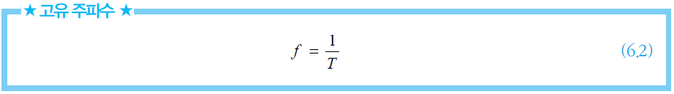
정현파 신호
정현파 신호 : 사인파와 코사인파를 말해요
주기 신호 ^{Periodic signal}
주기 T 의 단위는 [s/cycles]
1 주기는 정현파가 시간 0 초의 크기
0 에서 출발하여 양의 최댓값과 음의 최댓값을 한 번 지남
다시 크기 0 인 위치에 돌아오는 것
고유 주파수 ^{Natural frequency}
단위는 [cycles/s] 혹은 [Hz]

Slide 9
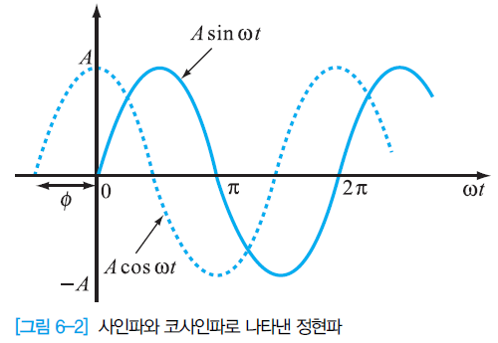
정현파 신호
정현파 신호 : 사인파와 코사인파를 말해요
정현파 ^{Sinusoidal wave}
코사인파를 이용한 정현파 함수

Slide 10
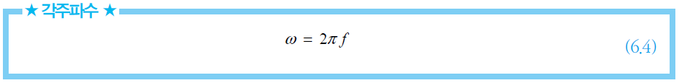
정현파 신호
정현파 신호 : 사인파와 코사인파를 말해요
정현파 ^{Sinusoidal wave}
진폭 A는 정현파 함수가 진동하여 가질 수 있는 값의 범위
위상 ^{Phase} φ는 시간 0에서 정현파 함수의 출발 위치를 결정하는 각
각주파수 ^{Radian frequency} ω는 단위 시간에 정현파 함수가 이동할 수 있는 각
라디안으로 표시한 값, 단위는 [rad /s]

Slide 11
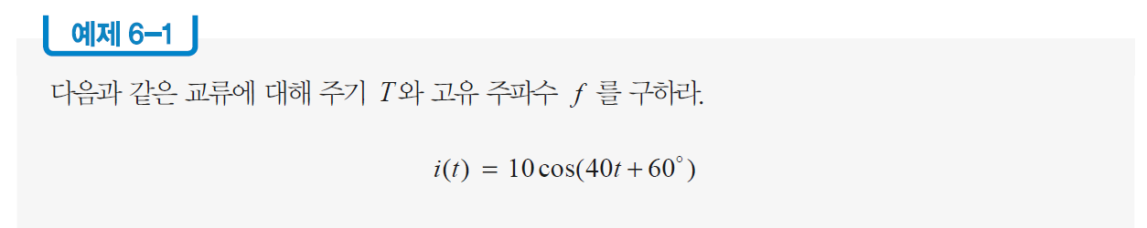
정현파 신호

Slide 12


정현파 신호
풀이
식 (6.3)과 비교
진폭 A = 10,
위상 φ = 60° (혹은 π / 3 라디안)
각주파수 ω = 40
고유 주파수
주기는 고유 주파수의 역수

Slide 13

정현파 신호
정현파 신호 : 사인파와 코사인파를 말해요
코사인파와 사인파의 관계
코사인파는 사인파를 보완하는 신호
코사인파의 위상이 사인파의 위상보다 π / 2 라디안 앞서(lead) 있음
삼각함수의 항등식을 이용하여 식 (6.5)를 증명

Slide 14
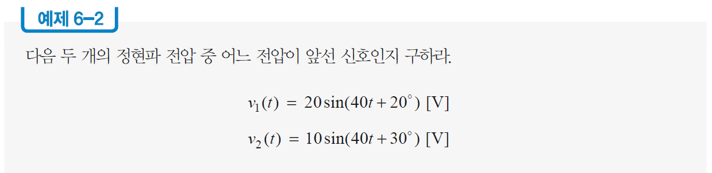
정현파 신호

Slide 15


정현파 신호
풀이
전압 v₂(t)와 전압 v₁(t) 의 위상 φ 차이
전압 v₂(t)가 전압 v₁(t) 보다 앞선 신호
참고로, 전압 v₁(t)는 전압 v₂(t) 보다 라디안 뒤처진 신호

Slide 16


정현파 신호
제곱평균제곱근(rms) : 주기 신호의 실효값을 말해요
실효값 ^{Effective value}
주기 신호의 실효값은 주기 신호의 제곱평균제곱근 ^{root mean square, rms}을 계산
식 (6.3)의 정현파 함수에 대한 rms값의 정의
제곱평균제곱근(rms) 구하기
❶ 주기 신호 x(t)에 대한 제곱 x²(t)에 대한 적분 구함
❷ 제곱의 평균 을 구함
❸ 평균에 대한 제곱근을 계산

Slide 17

정현파 신호
제곱평균제곱근(rms) : 주기 신호의 실효값을 말해요
제곱평균제곱근(rms) 구하기
정현파 전압이 v(t) = Acosωt일 때, rms 값을 구하기
다음의 삼각함수 항등식을 이용
따라서 rms 값은

Slide 18
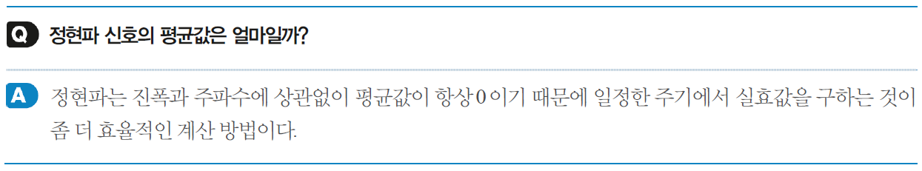
정현파 신호

Slide 19
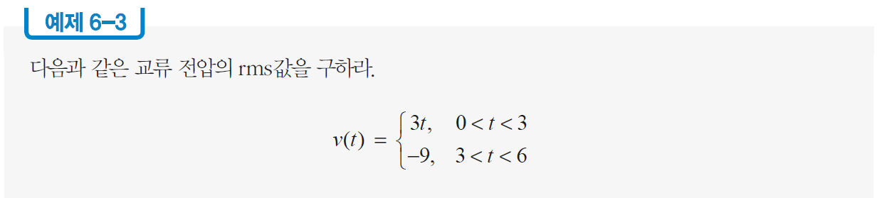
정현파 신호

Slide 20
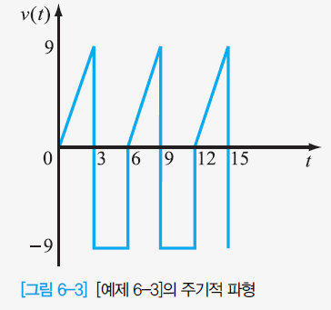
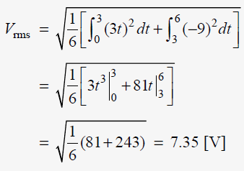
정현파 신호
풀이
주기는 T = 6
식 (6.7)을 이용하여 구한 rms 값

Slide 21
6.2 교류 해석을 위한 푸리에 정리
:: Keywords
푸리에 정리 | 기본 주파수 | 고조파 | 삼각 푸리에 급수 |
푸리에 계수

Slide 22

교류 해석을 위한 푸리에 정리
푸리에 정리 : 주기함수는 정현파 함수로 나타낼 수 있어요
푸리에 정리 ^{Fourier theorem}
어떤 주기 함수도 각기 다른 주파수를 갖는 정현파의 합으로 나타낼 수 있다는 정리
주기 함수 f(t)
푸리에 급수 ^{Fourier series} 형태로 나타낸 함수 f (t)
를 기본 주파수 ^{Fundamental frequency}라 하고, 단위는 [rad /s]
* 기본 주파수의 정수배인 2ω₀, 3ω₀, …을 고조파 ^{Harmonic}라고 부름

Slide 23
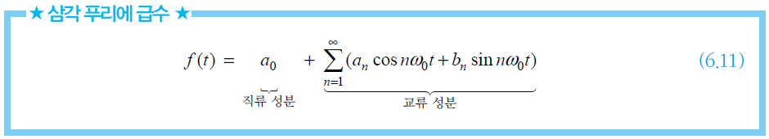
교류 해석을 위한 푸리에 정리
삼각 푸리에 급수 : 직류와 교류 성분으로 구분해요
삼각 푸리에 급수 ^{Trigonometric Fourier series}
cos nω₀t 및 sin nω₀t 는 주기 함수 f (t)의 n번째 고조파
n이 짝수 ^{Even}이면 우수 고조파
n이 홀수 ^{Odd}이면 기수 고조파

Slide 24


교류 해석을 위한 푸리에 정리
삼각 푸리에 급수 : 직류와 교류 성분으로 구분해요
푸리에 상수 a₀ 구하기 (직류 성분)
식 (6.11)의 양변을 주기 T 동안 적분
삼각함수 적분 항등식을 이용
식 (6.12)는 다음과 같이 정리
따라서 상수 a₀는 주기 함수 f(t)의 평균값으로 나타냄

Slide 25
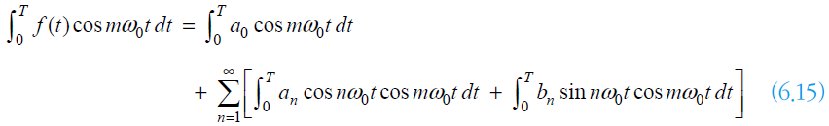

교류 해석을 위한 푸리에 정리
삼각 푸리에 급수 : 직류와 교류 성분으로 구분해요
푸리에 계수 a_{n}과 b_{n} 구하기 (교류 성분)
n ≠ 0이면 교류 성분에서 정현파의 진폭을 의미
먼저 계수 a_{n}을 구하기
식 (6.11)의 양변에 cos mω₀t 를 곱한 후 주기 T 동안 적분
삼각함수 적분 항등식을 이용
식 (6.15)는 다음과 같이 정리

Slide 26

교류 해석을 위한 푸리에 정리
삼각 푸리에 급수 : 직류와 교류 성분으로 구분해요
푸리에 계수 a_{n}과 b_{n} 구하기 (교류 성분)
m ≠ n인 경우, 계수 a_{n}은 찾을 수 없음
m = n인 경우, 식 (6.16)에 삼각함수 적분 항등식을 이용
식 (6.16)은 다음과 같이 정리
식 (6.17)에서 정수 m을 정수 n으로 바꾼 후 정리
푸리에 계수 a_{n}은

Slide 27
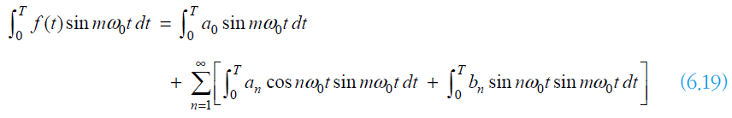

교류 해석을 위한 푸리에 정리
삼각 푸리에 급수 : 직류와 교류 성분으로 구분해요
푸리에 계수 a_{n}과 b_{n} 구하기 (교류 성분)
계수 b_{n}을 구하기
식 (6.11)의 양변에 sin mω₀t 를 를 곱한 후 주기 T 동안 적분
삼각 함수 적분 항등식을 이용
식 (6.19)는 다음과 같이 정리

Slide 28


교류 해석을 위한 푸리에 정리
삼각 푸리에 급수 : 직류와 교류 성분으로 구분해요
푸리에 계수 a_{n}과 b_{n} 구하기 (교류 성분)
m ≠ n 인 경우, 계수 b_{n}은 찾을 수 없음
m = n인 경우, 식 (6.20)에 삼각함수 적분 항등식을 이용
식 (6.20)은 다음과 같이 정리
식 (6.21)에서 정수 m을 정수 n으로 바꾼 후 정리
푸리에 계수 b_{n}

Slide 29
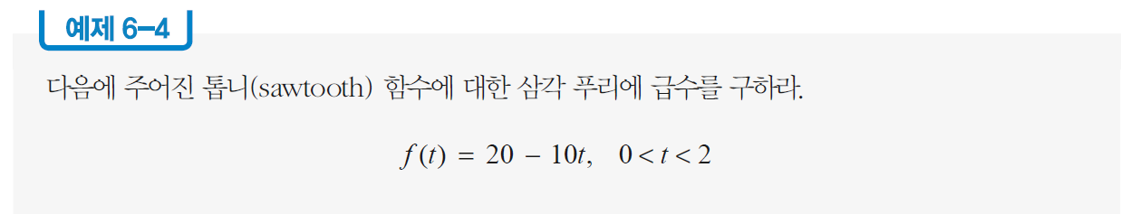
교류 해석을 위한 푸리에 정리

Slide 30


교류 해석을 위한 푸리에 정리
풀이
주기 T = 2
각주파수
식 (6.14)를 이용하여 구한 상수 a₀

Slide 31
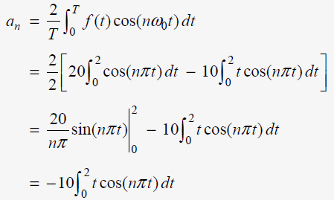
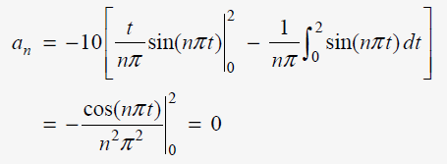
교류 해석을 위한 푸리에 정리
풀이
푸리에 계수 a_{n}을 구하기 위해 식 (6.18)을 이용
부분적분법을 이용

Slide 32
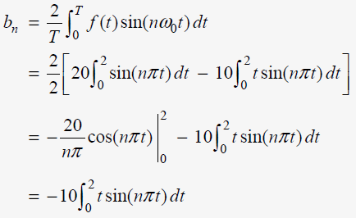
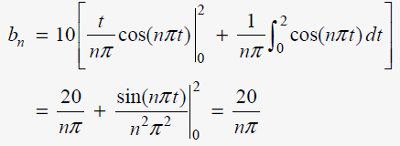
교류 해석을 위한 푸리에 정리
풀이
푸리에 계수 b_{n}을 구하기 위해 식 (6.22)를 이용
부분적분법을 이용

Slide 33
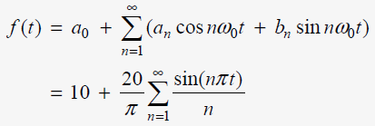
교류 해석을 위한 푸리에 정리
풀이
따라서 삼각 푸리에 급수는 다음과 같음

Slide 34
6.3 위상벡터
:: Keywords
위상벡터 | 오일러 공식

Slide 35
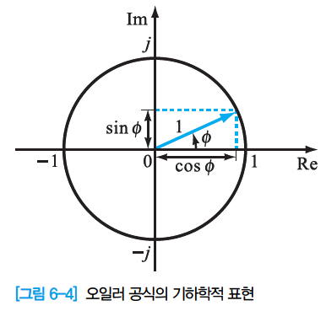
위상벡터
위상벡터의 표현 : 정현파를 오일러 공식으로 표현해요
위상벡터 ^{Phasor}
정현파의 진폭과 위상을 복소수의 극 형식으로 표현
오일러 공식 ^{Euler’s formula}을 기반
오일러 공식을 이용한 삼각함수와 복소수의 상호 변환
오일러 공식은 복소평면 (혹은 2차원 벡터 공간)으로 표시

Slide 36
위상벡터
위상벡터의 표현 : 정현파를 오일러 공식으로 표현해요
위상벡터 ^{Phasor}
식 (6.23)의 크기는 삼각함수 항등식 cos²α + sin²α = 1을 이용
이 크기는 [그림 6-4]에서 원의 반지름 1을 나타냄
식 (6.3)의 정현파는 다음과 같은 복소수 형태로 나타낼 수 있음
식 (6.25)의 우변에 오일러 공식을 적용
만일 정현파가 사인파인 경우
식 (6.25)를 이용

Slide 37

위상벡터
위상벡터의 표현 : 정현파를 오일러 공식으로 표현해요
위상벡터 ^{Phasor}
정현파 x(t)의 위상벡터 표기를 X
식 (6.28)은 위상벡터 영역 (혹은 주파수 영역) 형태로 나타낼 수 있음
X의 인자로서 jω를 지정한 이유는 e ^{jωt}가 위상벡터에 의존
식 (6.29)를 이용하여 식 (6.28)을 다시 쓰기

Slide 38
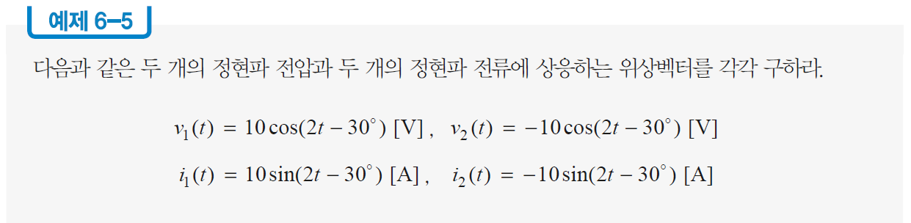
위상벡터

Slide 39



위상벡터
풀이
식 (6.29)를 이용하여 구한 정현파 전압 v₁(t)에 대한 위상벡터
진폭의 값이 음수 정현파 전압 v₂(t) 는 다음과 같이 위상에 180°를 더해서 변환
정현파 전압 v₂(t)에 대한 위상벡터
변환된 정현파 전류 i₁(t)
정현파 전류 i₁(t)에 대한 위상벡터

Slide 40

위상벡터
풀이
변환된 정현파 전류 i₂(t)
정현파 전류 i₂(t)에 대한 위상벡터

Slide 41
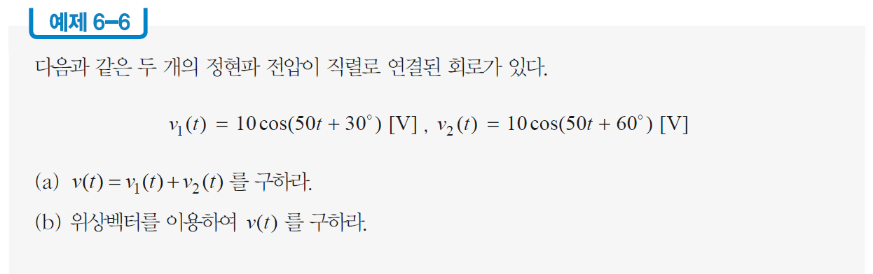
위상벡터

Slide 42



위상벡터
풀이
(a) 삼각함수 항등식을 이용
두 개 정현파를 더함
동일한 주파수의 코사인과 사인의 합을 구하기 위해 다음 식을 이용
여기서 과

Slide 43
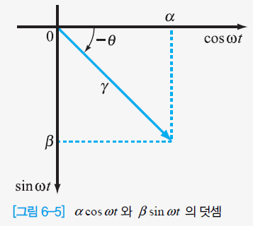
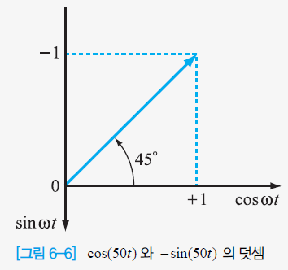

위상벡터
풀이
덧셈을 도식적으로 나타내기
식 (1)을 이용하여 cos(50t)와 –sin(50t)를 더하기
구하는 v(t)

Slide 44






위상벡터
풀이
(b) 두 개의 정현파 전압을 위상벡터로 바꾸기
극 형식에서 직교 형식으로 변환
서로 더하기
전압 V의 크기는 이고 위상은
식 (6.28)을 이용하여 위상벡터 전압 V를 시간 영역으로 다시 전환

Slide 45
위상벡터
회로 소자의 위상벡터 : 시간 영역의 소자를 주파수 영역으로 바꿔요
회로 소자의 위상벡터
정현파 전류 i(t) = I_{m} cos(ω t + φ)에 대한 위상벡터 전류
위상벡터 전압
시간 영역으로 변환
여기서 전압의 크기는 V_{m} = RI_{m}

Slide 46
위상벡터
회로 소자의 위상벡터 : 시간 영역의 소자를 주파수 영역으로 바꿔요
회로 소자의 위상벡터
커패시터에 흐르는 전류
식 (6.5)를 이용하면 식 (6.34)는 다음과 같이 코사인파로 쓸 수 있음
식 (6.35)에 대한 위상벡터
식 (6.36)을 정리
식 (6.37)에서 e ^{j90°} = cos 90° + jsin 90° = j이고, 를 이용
위상벡터 전류

Slide 47

위상벡터
회로 소자의 위상벡터 : 시간 영역의 소자를 주파수 영역으로 바꿔요
회로 소자의 위상벡터
커패시터에 흐르는 전류는 전압보다 90° 앞선 위상
식 (6.38)을 위상벡터 전류에 대한 위상벡터 전압으로 표시
여기서 –j의 위상은 φ = -90° (e^{-j90°} = cos90° –jsin90° = -j)

Slide 48
위상벡터
회로 소자의 위상벡터 : 시간 영역의 소자를 주파수 영역으로 바꿔요
회로 소자의 위상벡터
인덕터에 흐르는 전압
식 (6.5)를 이용하면 식 (6.40)은 다음과 같이 쓸 수 있음
식 (6.41)에 대한 위상벡터
식 (6.42)를 정리
따라서 인덕터에 흐르는 위상벡터 전압
인덕터에 흐르는 전류는 인덕터에 흐르는 전압보다 90° 뒤처진 위상

Slide 49
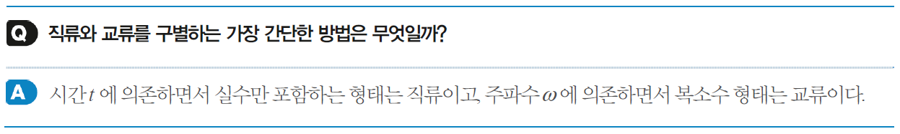
위상벡터

Slide 50
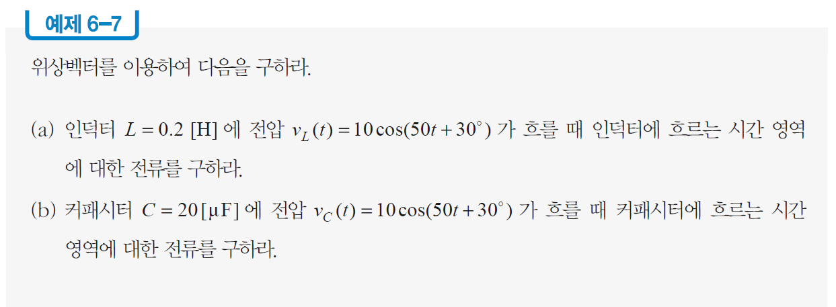
위상벡터

Slide 51

위상벡터
풀이
(a) 주어진 전압의 위상벡터는 이고 ω = 50 [rad/s]
식 (6.43)을 이용하여 구한 위상벡터 전류
시간 영역에 대한 전류
i_{L}(t) = cos (50t - 60°) [A]
(b) 주어진 전압의 위상벡터는 이고 ω = 50 [rad/s]
식 (6.38)을 이용하여 구한 위상벡터 전류
시간 영역에 대한 전류
i_{C} (t) = 10⁻²cos (50t + 120°) [A]

Slide 52
6.4 수동 소자의 임피던스
:: Keywords
임피던스 | 리액턴스 | 어드미턴스 | 서셉턴스

Slide 53

수동 소자의 임피던스
저항, 커패시터, 인덕터의 임피던스 : 복소수의 실수부와 허수부로 구분해요
임피던스 ^{Impedance, Z}
전압에 대한 전류 비율의 크기와 위상을 복소수 형태로 표시
임피던스의 크기는 전압이 진폭에 대한 전류의 진폭 비율
임피던스의 위상은 전류가 전압보다 지연되는 위상 이동을 나타냄
저항과 동일한 단위 옴(ohm, [Ω])을 사용
저항의 임피던스는 저항에 흐르는 위상벡터 전압에 대한 동일한 저항을 가로지르는 위상벡터 전류의 비율

Slide 54
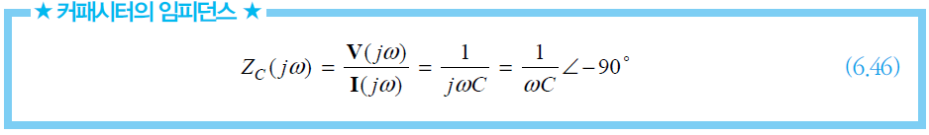
수동 소자의 임피던스
저항, 커패시터, 인덕터의 임피던스 : 복소수의 실수부와 허수부로 구분해요
임피던스 ^{Impedance, Z}
저항은 허수 부분의 항이 없는 순수한 양의 실수
저항의 실수 부분만 존재하는 것을 저항성(resistive) 임피던스라고 부름
저항의 임피던스는 위상벡터가 아님
왜냐하면 저항이 정현파적으로 변형되지 않는 상수로 존재
ω = 0인 직류 공급원 상태일 때, 커패시터는 개방 회로처럼 동작, Z_{C} (jω) = ∞
ω = ∞일 때, 커패시터는 단락 회로처럼 동작, Z_{C} (jω) = 0

Slide 55
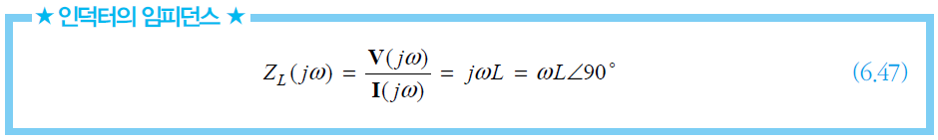
수동 소자의 임피던스
저항, 커패시터, 인덕터의 임피던스 : 복소수의 실수부와 허수부로 구분해요
임피던스 ^{Impedance, Z}
ω = 0 일 때, 인덕터는 단락 회로처럼 동작, Z_{L} (jω) = 0
ω = ∞ 일 때, 인덕터는 개방 회로처럼 동작, Z_{L} (jω) = ∞

Slide 56
수동 소자의 임피던스
회로의 등가 임피던스 : 등가 저항처럼 계산해요
임피던스 ^{Impedance, Z}
실수부에 해당하는 교류 저항
허수부에 해당하는 인덕터의 임피던스
혹은 커패시터의 임피던스의 조합
리액턴스 ^{Reactance}
음 혹은 양의 값
X (jω) > 0인 경우를 유도성 ^{Inductive} 리액턴스
X (jω) < 0인 경우를 용량성 ^{Capacitive} 리액턴스

Slide 57
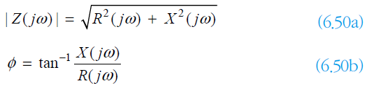
수동 소자의 임피던스
회로의 등가 임피던스 : 등가 저항처럼 계산해요
임피던스 ^{Impedance, Z}
식 (6.48)의 극 형식
임피던스의 크기와 위상
여기서 R (jω) = | Z(jω) | cosφ 와 X (jω) = | Z(jω) | sinφ 로 쓸 수 있음

Slide 58
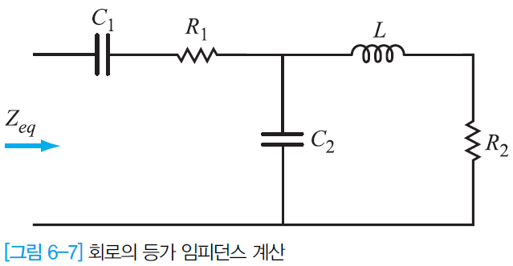
수동 소자의 임피던스
회로의 등가 임피던스 : 등가 저항처럼 계산해요
회로의 등가 임피던스 계산
임피던스의 직렬 및 병렬 연결의 계산
저항의 직렬 및 병렬 연결의 계산 과정과 동일
[그림 6-7]의 회로에서 등가 임피던스를 구하기

Slide 59


수동 소자의 임피던스
회로의 등가 임피던스 : 등가 저항처럼 계산해요
회로의 등가 임피던스 계산
❶ 커패시터 C₁과 저항 R₁을 조합한 임피던스
❷ 커패시터 C₂에 대한 임피던스
❸ 인덕터 L과 저항 R₂를 조합한 임피던스
Z₃ (jω) = jωL + R₂
❹ 임피던스 Z₃(jω)는 임피던스 Z₂(jω)와 수직 연결
Z₃ (jω) || Z₂ (jω)
❺ 등가 임피던스
Z_{eq} (jω) = Z₃ (jω) || Z₂ (jω) + Z₁ (jω) [Ω]

Slide 60
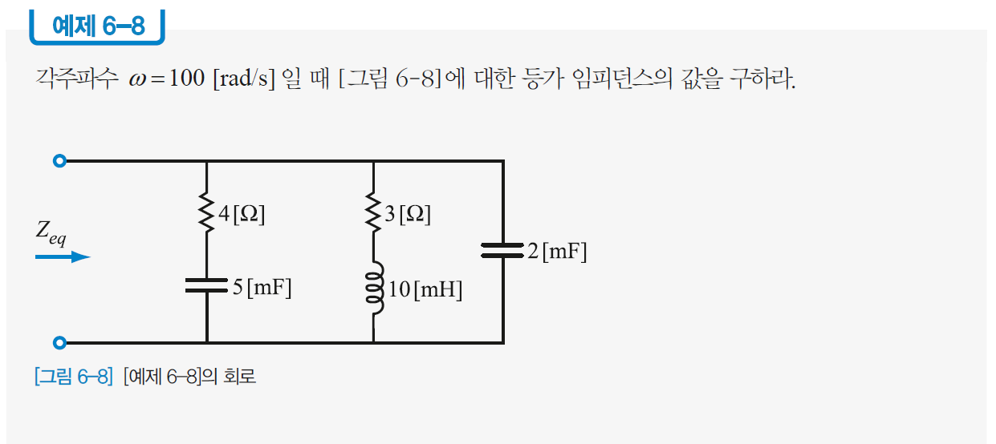
수동 소자의 임피던스

Slide 61


수동 소자의 임피던스
풀이
❶ 커패시터 2 [mF]의 임피던스
❷ 저항 3 [Ω]과 인덕터 10 [mH]를 조합한 임피던스
Z₂ (jω) = 3 + j100 × 10 × 10⁻³ = 3 + j1 [Ω]
❸ 저항 4 [Ω] 과 커패시터 5 [mF]을 조합한 임피던스

Slide 62




수동 소자의 임피던스
풀이
❹ 임피던스 Z₁(jω)는 임피던스 Z₂(jω)와 수직 연결
켤레복소수를 이용한 분모의 유리화
❺ ❹에서 구한 임피던스와 수직 연결이므로 다시 병렬 임피던스 계산
켤레복소수를 이용하여 구한 등가 임피던스

Slide 63


수동 소자의 임피던스
저항, 커패시터, 인덕터의 어드미턴스 : 임피던스의 역수 개념이에요
어드미턴스 ^{Admittance, Y}
임피던스의 역수 개념
단위는 전도도의 단위인 지멘스(siemens, [S]) 사용
임피던스에 대한 어드미턴스의 정의
어드미턴스는 교류 전도도를 실수부
서셉턴스 ^{Suceptance}를 허수부로 하는 조합으로 표시
식 (6.48)을 식 (6.51)에 대입

Slide 64
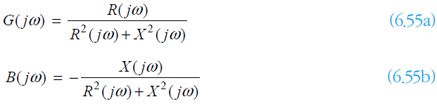
수동 소자의 임피던스
저항, 커패시터, 인덕터의 어드미턴스 : 임피던스의 역수 개념이에요
어드미턴스 ^{Admittance, Y}
식 (6.53)을 유리화
식 (6.54)에서 실수 부분과 허수 부분을 분리
저항과 리액턴스에 대한 전도도와 서셉턴스를 구함

Slide 65
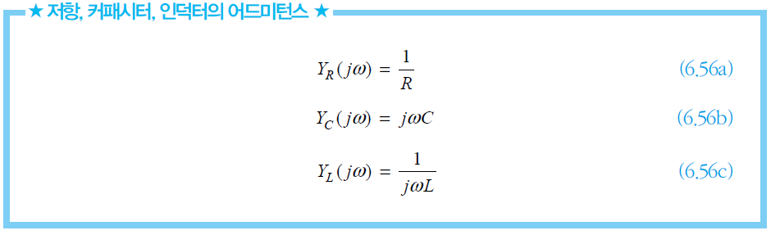
수동 소자의 임피던스
저항, 커패시터, 인덕터의 어드미턴스 : 임피던스의 역수 개념이에요
어드미턴스 ^{Admittance, Y}
X (jω) = 0인 경우에만 교류의 전도도는 저항의 역수 관계가 성립
X (jω) ≠ 0인 경우에는 역수 관계가 성립하지 않음
식 (6.45), 식 (6.46), 식 (6.47)의 역수를 각각 선택

Slide 66
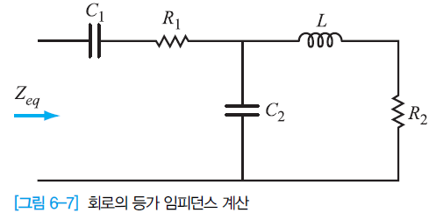
수동 소자의 임피던스
회로의 등가 어드미턴스 계산 : 임피던스의 역수만 생각하세요
회로의 등가 어드미턴스 계산
어드미턴스의 직렬 및 병렬 연결에 대한 계산은 임피던스의 병렬 및 직렬 연결의 계산 과정과 동일
[그림 6-7]의 회로에서 등가 어드미턴스를 구하기

Slide 67
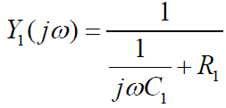

수동 소자의 임피던스
회로의 등가 어드미턴스 계산 : 임피던스의 역수만 생각하세요
회로의 등가 어드미턴스 계산
❶ 커패시터 C₁과 저항 R₁을 조합한 어드미턴스
❷ 커패시터 C₂에 대한 어드미턴스
Y₂ (jω) = jωC₂
❸ 인덕터 L과 저항 R₂를 조합한 어드미턴스
❹ 어드미턴스 Y₃(jω)는 어드미턴스 Y₂(jω)와 수직 연결
Y₃ (jω) + Y₂ (jω)
❺ 등가 어드미턴스
Y_{eq} (jω) = (Y₂ (jω) + Y₃ (jω)) || Y₁ (jω) [S]

Slide 68
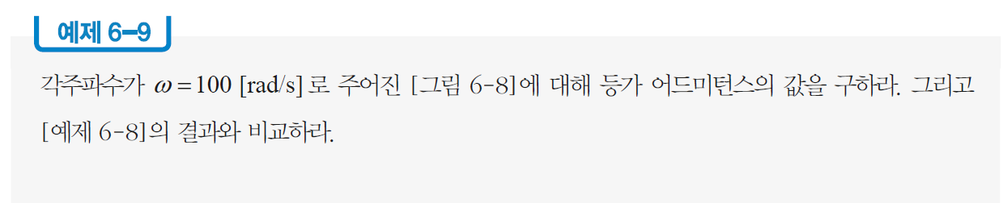
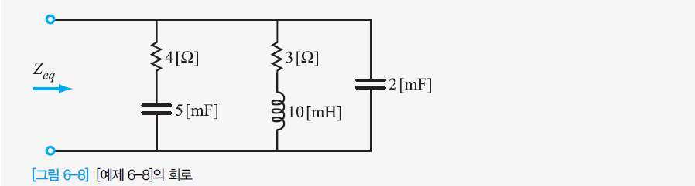
수동 소자의 임피던스

Slide 69

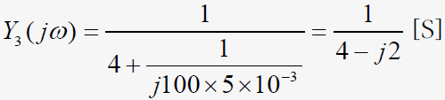
수동 소자의 임피던스
풀이
❶ 커패시터 2 [mF]의 어드미턴스
Y₁ (jω) = j100 × 2 × 10⁻³ = j0.2 [S]
❷ 저항 3 [Ω]과 인덕터 10 [mH]를 조합한 어드미턴스
❸ 저항 4 [Ω]과 커패시터 5 [mF]을 조합한 어드미턴스

Slide 70




수동 소자의 임피던스
풀이
❹ 어드미턴스 Z₁(jω)는 어드미턴스 Z₂(jω)와 수직 연결
❺ ❹에서 구한 어드미턴스는 Y₃(jω)와 수직 연결
따라서 구하는 등가 어드미턴스
또한, 어드미턴스는 임피던스의 역수이므로 구하는 등가 임피던스

Slide 71
6.5 교류 회로의 분석
:: Keywords
접점 전압 방법 | 그물망 전류 방법

Slide 72
교류 회로 분석
교류 회로의 분석 과정 : 잠시 임피던스, 위상벡터를 사용합니다.
교류 회로의 분석
교류 회로는 다음 과정을 통해 쉽게 분석
❶ 시간 영역에서 정현파 신호 공급원을 위상벡터로 변환
❷ 모든 회로 소자는 임피던스 형태로 변환
❸ 다양한 회로 분석 방법을 이용하여 회로를 분석
❹ 위상벡터는 다시 시간 영역으로 변환

Slide 73
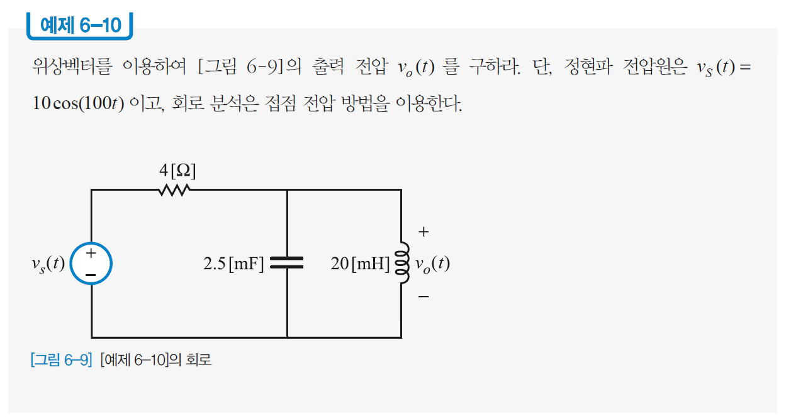
교류 회로 분석

Slide 74

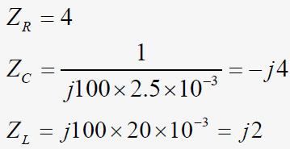
교류 회로 분석
풀이
❶ 정현파 전압원을 위상벡터로 바꾸기
❷ 각주파수 ω = 100 [rad/s]로 회로 소자의 임피던스를 계산

Slide 75
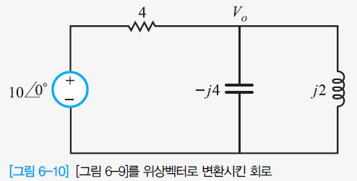
교류 회로 분석
풀이
[그림 6-9]의 소자 값을 위상벡터로 변환시켜 회로를 재구성

Slide 76



교류 회로 분석
풀이
❸ 중심 접점에 키르히호프의 전류 법칙을 적용
옴의 법칙을 이용하여 각각의 접점 전압을 식 (1)에 대입
식 (2)를 정리
식 (3)을 유리화

Slide 77

교류 회로 분석
풀이
식 (4)를 극 형식으로 바꾸기
❹ 식 (5)를 다시 시간 영역으로 바꾸고 구한 정현파 출력 전압

Slide 78
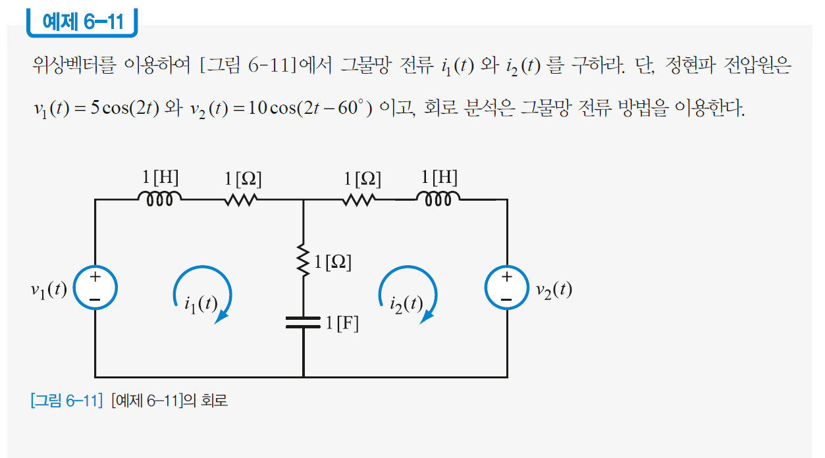
교류 회로 분석

Slide 79
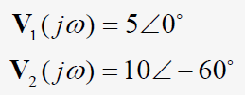
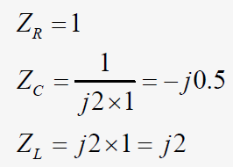
교류 회로 분석
풀이
❶ 정현파 전압원을 위상벡터로 바꾸기
❷ 각주파수 ω = 2 [rad/s]로 회로 소자의 임피던스를 계산

Slide 80
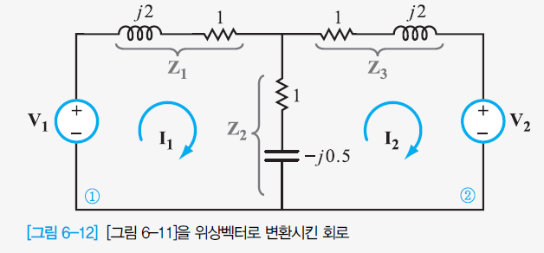
교류 회로 분석
풀이
[그림 6-11]의 소자 값을 위상벡터로 변환시켜 회로를 재구성

Slide 81
교류 회로 분석
풀이
임피던스를 구하기
Z₁ = Z₃ = 1 + j2
Z₂ = 1 – j0.5
❸ 그물망 ①에 키르히호프의 전압 법칙과 옴의 법칙을 적용
그물망 전류로 구성된 첫 번째 일차방정식
그물망 ②에 키르히호프의 전압 법칙과 옴의 법칙을 적용
그물망 전류로 구성된 두 번째 일차방정식

Slide 82



교류 회로 분석
풀이
행렬 표시법을 이용해서 식 (2)와 식 (4)를 쓰기
식 (5)를 풀어서 구한 두 그물망 전류
❹ 식 (6)과 식 (7)을 다시 시간 영역으로 바꾼 후 얻은 정현파

